Slide 1



Informe Sprint 3

Slide 2

Iteración 3
Fecha Inicio
Fecha Fin
DÍA
DÍA
09
31
Enero 2019
Enero 2019

Slide 3



Objetivos de la Iteración
Equipos
Acompañamientos a células, donde se trabaja la madurez sobre marco ágil “SAFe”
Metodológico
Revisión de los proceso, roles y artefactos actuales de TI, alineándolos a la nueva metodología de trabajo ágil
ECS
Decisor
Célula Datos
Seguros
Antifraude
BI
Score
Seguridad
SME
SGID
Bus
Infraestructura
Reconocer
Operaciones y servicios
Proyectos Especiales
System Architect
Dev Team
Bussiness Owner
Iteration Planning
Iteration Review
Inspect & Adapt
Formación
Talleres que fortalecerán los conocimientos y unifica los conceptos de principios agiles, marcos de trabajo.

Slide 4
Estado Actual Células
ECS
64%
Decisor
69%
Célula Datos
75%
50%
Seguros
78%
Operaciones y Servicios
72%
Antifraude
69%
BI
49%
Score
58%
Seguridad
31%
General
SME
58%
SGID
75%
Bus
32%
Infraestructura
0%
0-59%
Reconocer
0%
60-79%
Proyectos Especiales
47%
80-100%
Operalización de procesos
33%

Slide 5
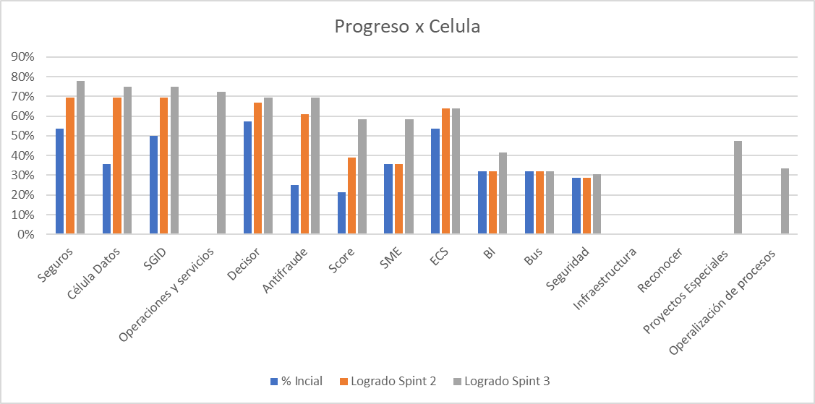

Slide 6
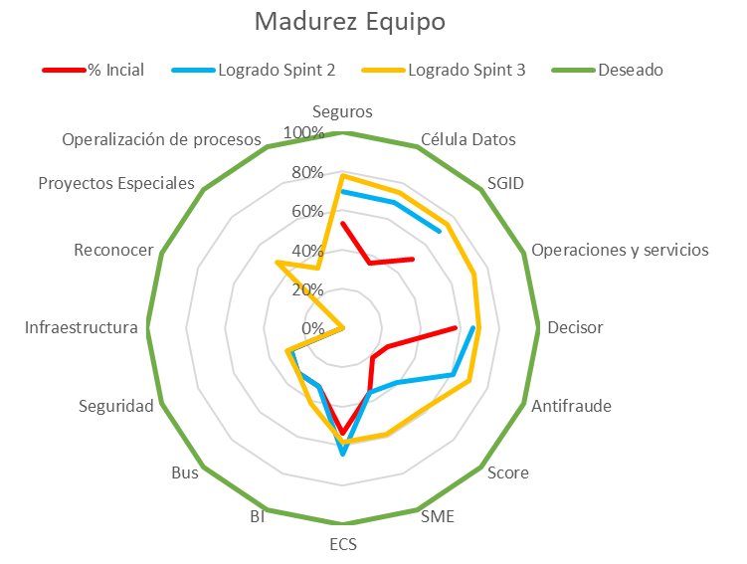
Estado Actual Células

Slide 7
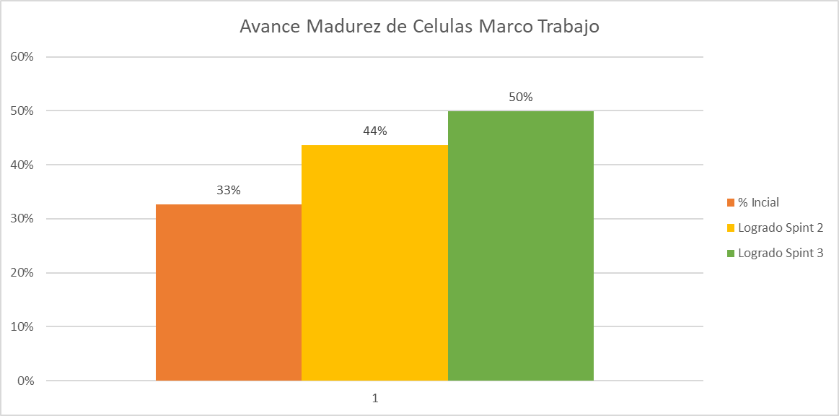
Progreso Células

Slide 8
